Slide 1
Modul 4 - 5
Management und Kultur
CSR in KMU: Irische Fallbeispiele
Tico Mail Works hat 38 Mitarbeitende. Kerngeschäft ist die Massenpostproduktion.
TICO Mail Works CSR und Nachhaltigkeitstrategie
CSR-Rahmen, -Prozesse und -Kommunikation des Unternehmens
(CSR Mission, Ziele, KPIs, Reporting)
Tico Mail Works verfügt über ein gut etabliertes CSR Rahmenwerk und einen Nachhaltigkeitsbericht der den CSR-Auftrag, die Ziele, die CSR-Richtlinien, die CSR-Arbeitspraktiken usw. enthält.
“Wir sind bestrebt, ein integratives, warmes und einladendes Arbeitsumfeld zu schaffen, in dem der Stress bewältigt werden kann. Dies erreichen wir durch unsere Verpflichtung, die wirtschaftlichen, sozialen, kulturellen, politischen und bürgerlichen Rechte aller an unserer Tätigkeit Beteiligten zu respektieren“.
Interne Demokratie und Transparenz
Tico informiert regelmäßig über das prognostizierte Arbeitsaufkommen und die KPIs, indem es im Büro eine 6-Monats-Prognosekarte aufstellt. Außerdem findet alle zwei Monate eine unternehmensweite Mitarbeiterversammlung über das bevorstehende Arbeitsaufkommen statt.
Arbeitsanweisungen werden von den Mitarbeiter:innen entwickelt, um Fehler zu reduzieren und die Effizienz zu verbessern. Sie müssen aufeinander aufpassen und Feedback dazu geben, wie Verfahren und Prozesse richtig gestaltet werden können, um gute Arbeitsbedingungen zu schaffen.
Ernennung & Kapazität von CSR
(CSR-Abteilung, Team, Manager:in)
2015 hat TEG einen Wellness-Monat eingeführt, der Vorträge zu Themen wie Ernährung, Bewegung, Schlaf, Stress und Stimmungslage sowie zur Vorbeugung und Bewältigung von Depressionen umfasst. Außerdem werden unter dem Titel "Good2talk" Vorträge über psychische Gesundheit und Gemeinwesenarbeit angeboten.
Dieses Projekt wurde mit Unterstützung der Europäischen Kommission finanziert. Die Verantwortung für den Inhalt dieser Veröffentlichung trägt allein der Verfasser; die Kommission haftet nicht für die weitere Verwendung der darin enthaltenen Angaben.
Diese Ressource ist lizenziert unter CC BY 4.0

Slide 2
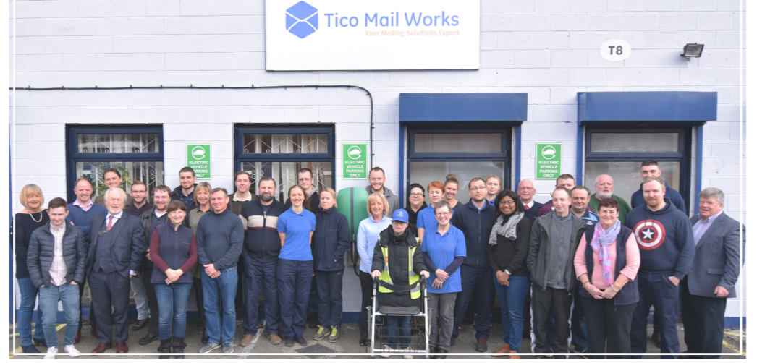
“
Wir sind bestrebt, ein integratives, warmes und einladendes Arbeitsumfeld zu schaffen, in dem der Stress bewältigt werden kann. Dies erreichen wir, indem wir uns verpflichten, die wirtschaftlichen, sozialen, kulturellen, politischen und bürgerlichen Rechte aller an unseren Tätigkeiten Beteiligten zu achten.
Beteiligung der Mitarbeiter:innen
(Eigentum, Aktien als Teil der Anwerbung, Bindung)
Tico hat ein Gewinnbeteiligungssystem an dem alle Mitarbeiter teilnehmen. Wenn es Tico gut geht, geht es auch den Mitarbeitern gut.
Im Buddy System werden mindestens zwei Personen in jedem Bereich geschult, damit sie sich bei Bedarf gegenseitig vertreten können. Dies ermöglicht es den Mitarbeitern, ihrem Familien- und Privatleben Vorrang vor dem Berufsleben einzuräumen und die Auswirkungen auf die Produktion zu minimieren.
Das 6-monatige Abwesenheitsprogramm ist für Mitarbeitende gedacht, die eine berufliche Auszeit nehmen möchten.
Sozialer Dialog und Verantwortlichkeiten
(Beteiligung an Gewerkschaften, Ethikkodex usw.)
TEG hat eine CSR ethische CSR-Einkaufspolitik sowie einen ethischen Beschaffungsprozess und eine Umweltverpflichtung entwickelt.

Slide 3
“
Nationale Unterstützung/Anregung für Management und Unternehmenskultur
BITIC bietet Dienstleistungen im Bereich CSR für KMU an, um diese bei der Entwicklung, Verwaltung und Messung ihrer CSR- und Nachhaltigkeitsstrategien zu unterstützen.
CIPD ist eine professionelle Organisation für Personal- und Kulturentwicklung. Sie ist eine eingetragene Wohltätigkeitsorganisation, die sich für bessere Arbeit und ein besseres Arbeitsleben sowohl für Arbeitgeber als auch für Arbeitnehmer:innen einsetzt.
Der 30% Club Ireland hat sich zum Ziel gesetzt, ein besseres Gleichgewicht zwischen den Geschlechtern auf allen Ebenen in führenden irischen Unternehmen zu erreichen.
Das Program ‘Excellence Through People’ der National Standards Authority of Ireland’s (NSAI) bietet ein Modell zur Unternehmens-verbesserung, mit dem Organisationen ihre Leistung steigern und Strategien durch die Verwaltung und Entwicklung ihrer Mitarbeiter:innen umsetzen können.
Skills for Work ist ein nationales Programm, das darauf abzielt, Schulungsmöglichkeiten anzu-bieten, die Arbeitnehmer:innen helfen, mit den grundlegenden Qualifikationsanforderungen des Arbeitsplatzes umzugehen.
Das EPIC Program und Ready for Work, zwei Initiativen von BITCI Business Action on Employment zur Förderung von Vielfalt und Integration am Arbeitsplatz, arbeiten mit Zuwanderer:innen und Menschen mit hohen Beschäftigungsbarrieren zusammen, um ihnen bei der Arbeitssuche und beim Zugang zu Aus- und Weiterbildung zu helfen.
.
CSR kann für die Mitarbeiter:innen sehr schwer nachvollziehbar sein, wenn wir sie im Arbeitsalltag nicht greifbar machen

